Slide 1
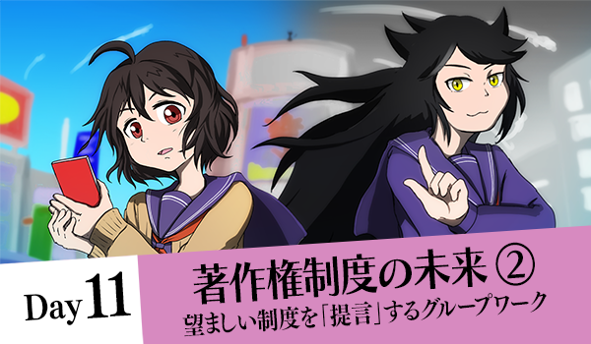
^{デジタル時代の著作権を考える – 豊かな文化を支える制度とは}
^{解説用スライド} ^{「授業の進め方/本教材のまとめ」}
<教員用_スライド11>
政府標準利用規約2.0（後継バージョンがある場合は、それも可）に基づき利用を許諾する。
出典表記は、国際大学GLOCOM/NHKエンタープライズとする。（文字表記の場合）

Slide 2
■ 授業の進め方
<教員用_スライド11>
^{近年登場した新たな仕組みや技術はどのように}
^{著作物の流通を促進するのか？}
^{その結果、未来の文化はどのように豊かになるのか？}
^{1)グループワーク（発表前の最終準備）（5分）}
^{2)プレゼンテーション（35分）}
^{3)ポイント計算と勝者発表（5分）}
^{4)アウトロダクション動画の視聴と本教材のまとめ（5分）}

Slide 3
■ 授業の進め方
<教員用_スライド11>
前回の授業
本日のグループワーク
グループ分け
制度カードの選択
リサーチタイム
プレゼンテーション
ポイント計算
1
2
3
4
5
最大8名
5種類から
1枚を選ぶ
解説シート
＆調べ学習
グループごとに
発表＆質疑
勝利グループ
決定！！

Slide 4
■ カードゲーム「チェンジメイカー」の振り返り
<教員用_スライド11>
• 選択する制度によって、利益／不利益を得るステークホルダー、実現できる／できない文化の豊かさは異なる。
• 制度は、より多くのステークホルダーが利益を得たり、より多様な文化の豊かさが実現できるように改定することもできる。
• 同時に、制度の改定は、新たに不利益を得るステークホルダーや文化の豊かさを失わせるというリスクを伴う。

Slide 5
■ 本教材のまとめ①
<教員用_スライド11>
^{• 文化の豊かさには様々なかたちが存在する。}
• 少なくとも一部のクリエイターには、お金を届ける仕組みが必要である。
• 著作権は、クリエイターに収入の機会を与える仕組みとしてある程度機能するが、他の場面では作品の流通を妨げるなどクリエイターの活動の支障になることもある。
• 文化を支える制度としては、作品を消費者やファンに届ける仕組みも必要になる。

Slide 6
■ 本教材のまとめ②
<教員用_スライド11>
• 世の中には唯一の正解がないものも存在する。制度のあり方もその1つ。
• 既存の制度が誰に利益／不利益を与え、どのような文化の豊かさを実現するのかを意識する必要がある。
• 制度は改定をすることができる。しかし、改定にはメリットだけでなく、デメリットも潜む可能性がある。

